Slide 1

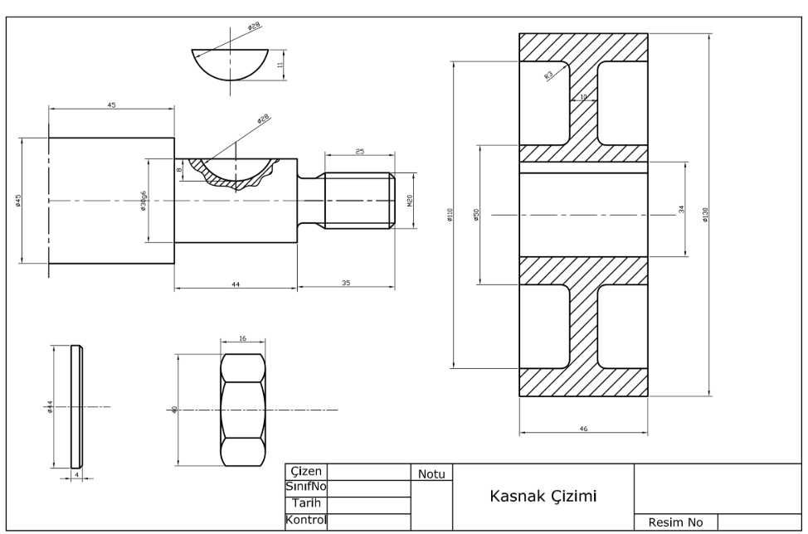
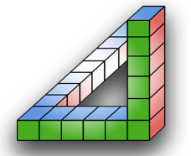
Toleranslar
Ahmet SAN
Karamürsel 2025

Slide 2
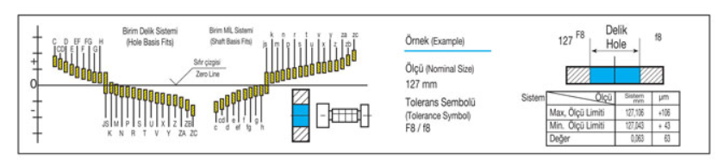

Ölçülere tolerans ekleme yapım resimleri için en gerekli unsurlardan bir tanesidir. Üretimde kullanılan her ölçü hiçbir zaman tam istenen ölçüye göre sıfır ölçü olamaz mutlaka yüze, binde, onbinde bir sapmalar olacaktır bu nedenle ölçülere tek tek yada genel bir tolerans verilmesi gerekir
Ahmet SAN
Karamürsel 2025

Slide 3

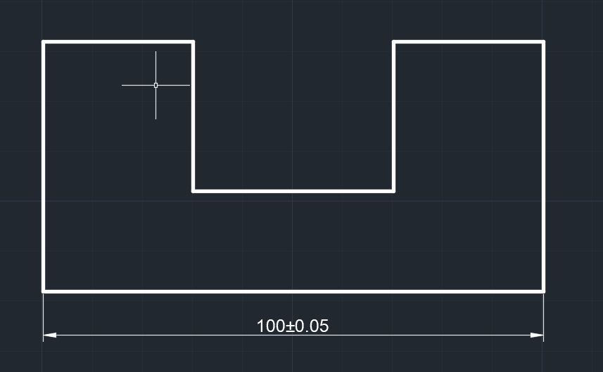
Toleranslar
  Toleranslar ya ölçünün yanına artı eksi aralığı yazılır yada tolerans tablosundan bakılarak sembolleri kullanılır.
  Yapım resmine genel tolerans da verilebilir
Bu resimde 100 ölüsünün yanına artı eksi 0.05 yazılmıştır bunun anlamı ölçü imalatta 99.95-100.05 arasında üretilirse parça doğru demektir. Aksi halde parça hatalı üretilmiştir
Ahmet SAN
Karamürsel 2025

Slide 4
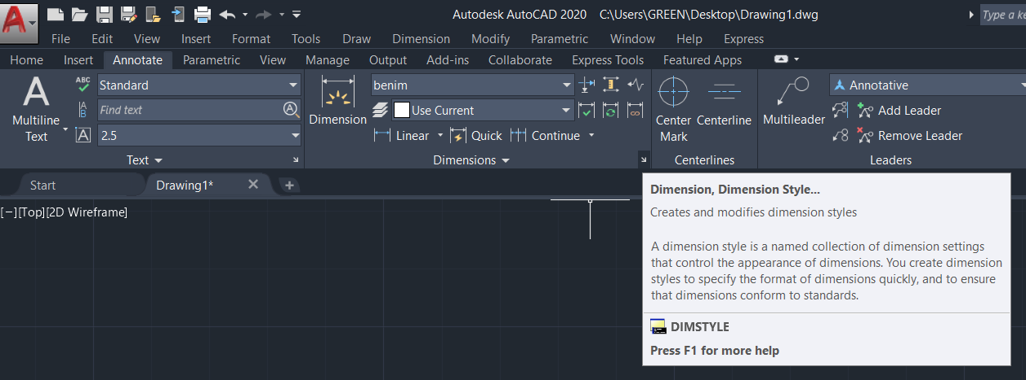
Toleranslar
  Autocad da ölçülerin yanına tolerans verebilmek için kendimize bir ölçü stili oluşturmamız gerekmektedir. Bu işlem şu şekilde yapılır
Anotate menüsü altındaki küçük oka basarak dimension style penceresi açılır
Ahmet SAN
Karamürsel 2025

Slide 5
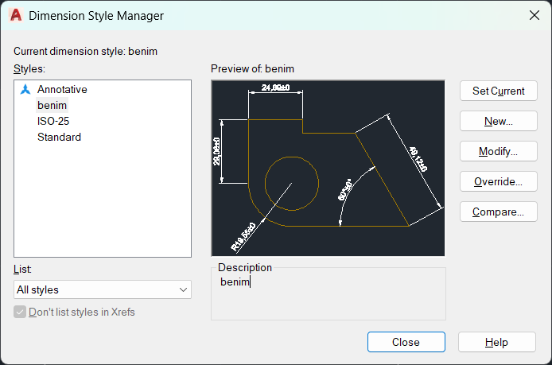
Toleranslar
Bu pencerede New Butonuna basılır ve yeni oluşturulacak stile isim verilir
Ahmet SAN
Karamürsel 2025

Slide 6
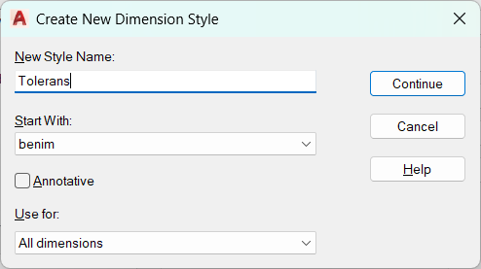
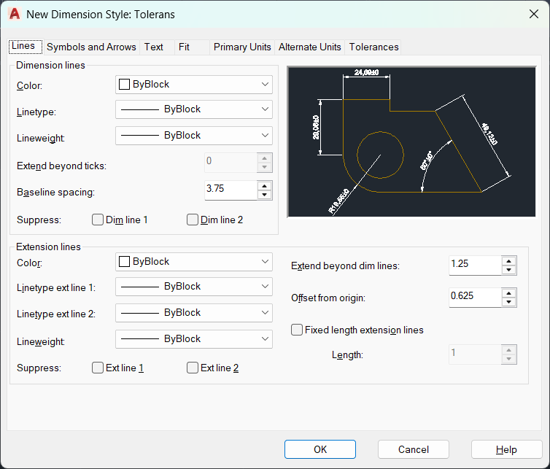
Toleranslar
Çıkan penceredeki sekmelerden Tolerance sekmesine girilir
Ahmet SAN
Karamürsel 2025

Slide 7
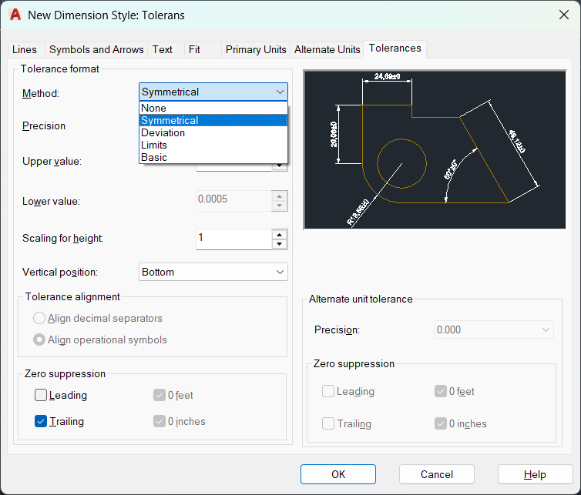
Toleranslar
Bu penceredeki
Method: kısmından makine resmine en uygun tolerans sistemi olan Symmetrical seçilir
Procesion kısmına: virgülden sonraki hane sayısı girilir
Upper Value Kısmına: Üst Tolerans Ölçüsü
Lover Value Kısmına: Alt Tolerans Ölçüsü girilir
Ahmet SAN
Karamürsel 2025

Slide 8
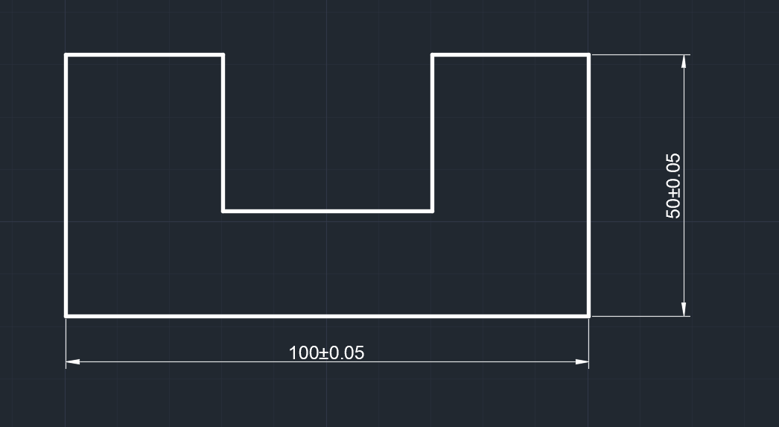
Toleranslar
  Oluşturulan ölçülendirme stili kullanılarak ölçülendirme yapıldığında ölçülendirme aşağıdaki şekilde olacaktır
Ahmet SAN
Karamürsel 2025

Slide 9
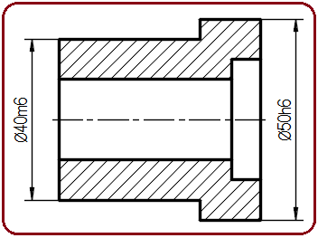
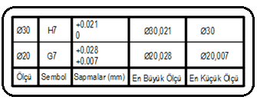
Toleranslar
  Ayırca geçmeler (sıkı geçme, hareketli geçme gibi) yada rulman montajında kullanılan standart tolerans tablosundan bakılarak ölçülendirme yapılabilir. Bu işlem normal ölçülendirme yapılıp ölçü üzerine tıklanıp gerekli harf ve semboller yerleştirilerek yapılabilir
Tolerans tablosu kullanılarak yapılan ölçülendirmede resmin ugun bir yerine toleransların simgelerinin yanına ölçü değerleri de yazılmalıdır
Ahmet SAN
Karamürsel 2025

Slide 10
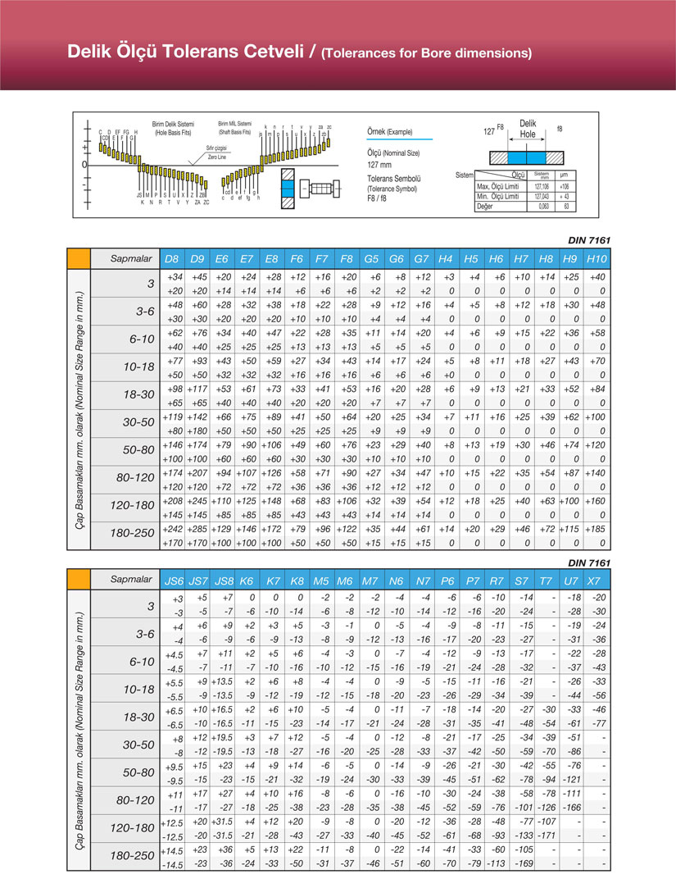
Toleranslar
Standart tolerans tablosu
Ahmet SAN
Karamürsel 2025

Slide 11

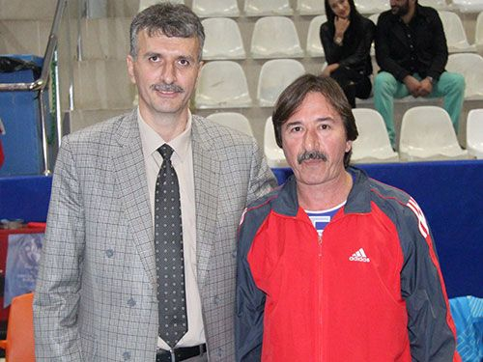
Yüzey İşleme İşaretleri
Ahmet SAN
Karamürsel 2025

